Slide 1
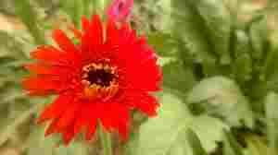
স্বাগতম

Slide 2
পরিচিতি:
নাম: আব্দুর রাজ্জাক (সহকারী শিক্ষক)
বিদ্যালয়ের নাম: রুদ্রানী উচ্চ বিদ্যালয়।
ফূলবাড়ী, দিনাজপুর।
বিষয়:ইসলাম ও নৈতিক শিক্ষা।
শ্রেণী: ৭ম

Slide 3
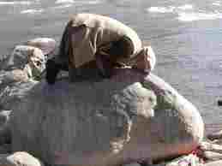
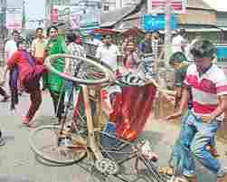
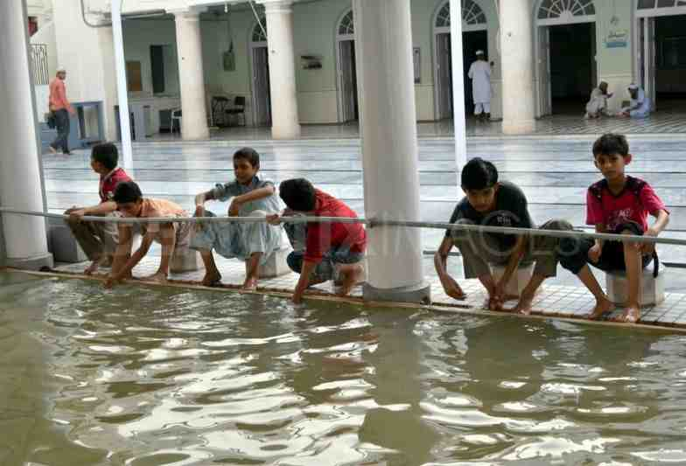
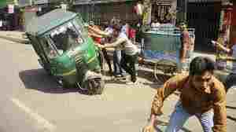
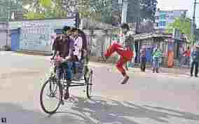
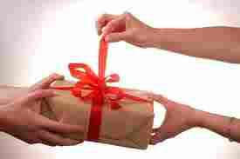
ছবিতে আমরা কি দেখতে পাই
অযূর করার ছবি
নামাজ পড়ার ছবি
রিক্সা উলটানোর ছবি
সিএনজি ধাক্কা দেওয়ার ছবি
রিক্সায় লাথি মারার ছবি
উপহার দেওয়ার ছবি

Slide 4
পাঠ শিরোনাম:
আখলাক

Slide 5
চল আমরা ভিডিও দেখি
A Beautiful muslim prayer wmv

Slide 6
শিখনফল:
০১। আখলাকের সংজ্ঞা বলতে পারবে।
০২।আখলাকের প্রকারভেদ বলতে পারবে।
০৩।সৎ গুনাবলীগুলো পৃথক করতে পারবে।
০৪।অসৎ গুনাবলীগুলো পৃথক করতে পারবে।

Slide 7
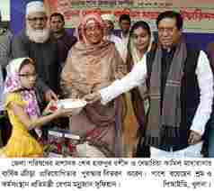
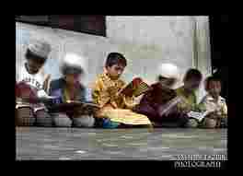
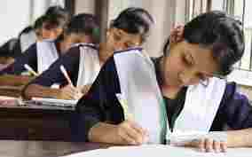
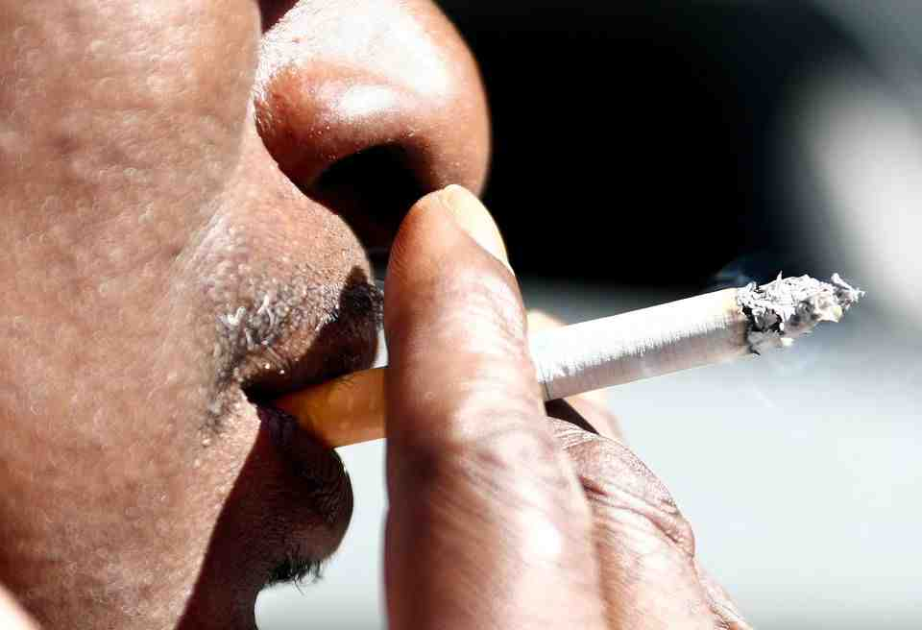
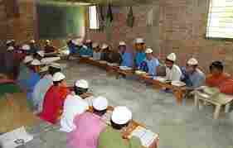
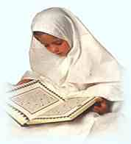
ছবি
উপহার দেওয়ার ছবি
পরীক্ষা দেওয়ার ছবি
হাফেজী ছাত্রদের কুরআন
পড়ার ছবি
কুরআন পড়ার ছবি
ছোট মেয়ে কুরআন পড়ার ছবি
ধূমপানের ছবি

Slide 8
দলীয় কাজ:
১।সৎ গুনাবলী ৫টি লিখ ।
২।অসৎ গুনাবলী ৫ টি লিখ।

Slide 9
মূল্যায়ণ:
০১।আখলাকের পরিচয় দাও।
০২।আখলাক কত প্রকার কি কি ?

Slide 10
বাড়ীর কাজ:
১।ভাল ও খারাপ কাজের একটি তালিকা তৈরী করে আনবে।

Slide 11
ধন্যবাদ

